Slide 1


6.復習

Slide 2
アジェンダ（agenda：目次）
本日のアジェンダ
復習です。
・教科書の範囲
かんたんC#：１~286p
(※参考程度に)
本日の演習
・たくさん

Slide 3
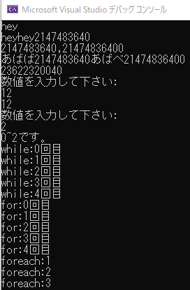
復習
ge1_4_sample1.cs
を理解しながら書き写し、
右の実行結果を得よ。

Slide 4
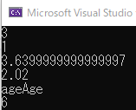
復習
ge1_4_sample2.cs
を理解しながら書き写し、
右の実行結果を得よ。

Slide 5

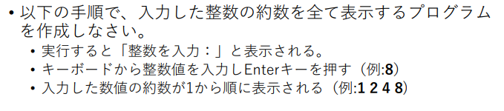
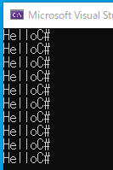
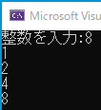
演習1
課題1
・課題2

Slide 6
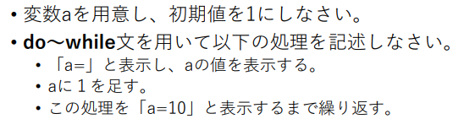
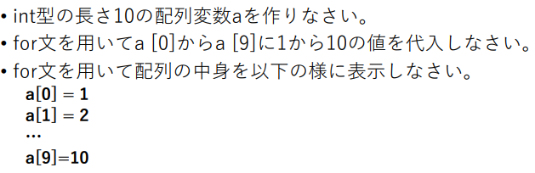
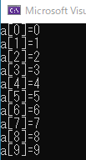
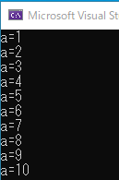
演習2
課題3
・課題4

Slide 7
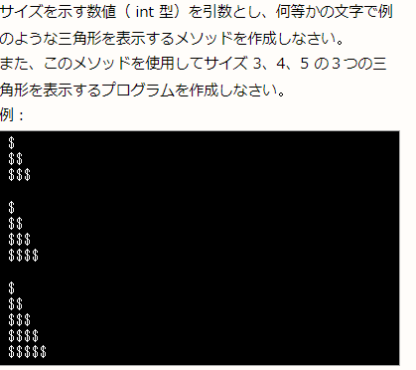

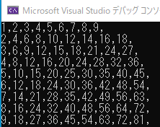
演習3
課題5
・課題6

Slide 8
アジェンダ（agenda：目次）
・教科書の範囲
かんたんC#：1~286p
(※今回触れない内容もありますので、参考程度に) ・C#サンプルコード ge1_6_sample1.cs
ge1_6_sample2.cs
・課題
たくさん
本日のまとめ
復習

